Slide 1

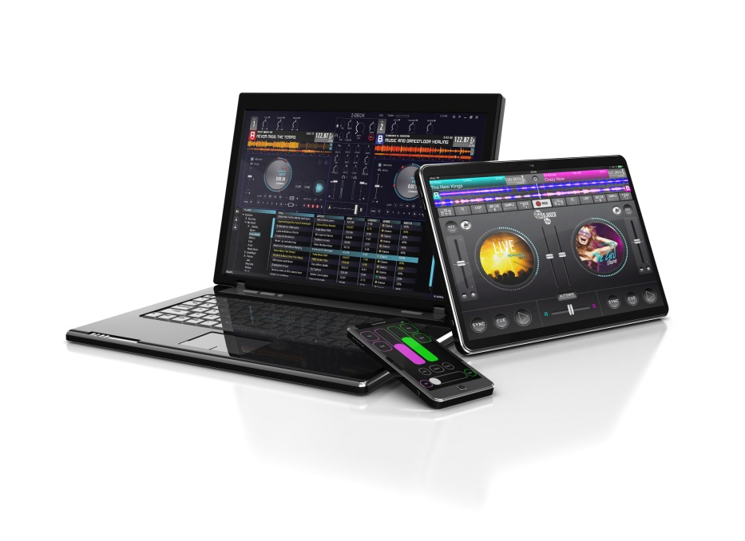

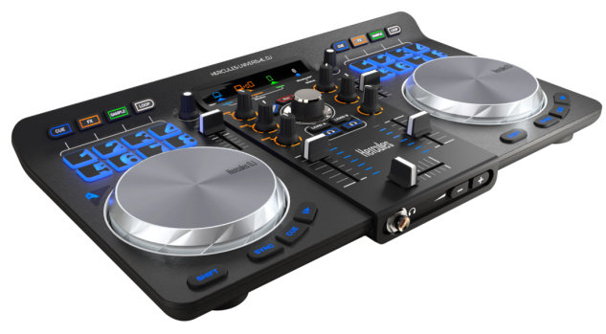










www.hercules.com
Notebook, tablet of smartphone niet inbegrepen
De DJ Party 3.0
1 - UNIEK: Het ideale ecosysteem voor de "connected" DJ: u kunt nu eindelijk al uw mixes vanaf al u apparaten bedienen. Vanaf een Android- of iOS-apparaat, of een PC of een MAC.
Een uitgebreid ecosysteem: 1 controller, 1 programma, 2 apps, 3 modi... en nog veel meer.
Dankzij de ingang voor een externe bron kan elke smartphone of tablet met behulp van de meegeleverde kabel worden aangesloten en direct toegang krijgen tot al uw afspeellijsten op Spotify, Deezer of andere streaming-diensten. Voeg naar eigen wens equalizers en samples toe.
2 - Ongeëvenaarde vrijheid. Ervaar het feestje midden op de dansvloer.
Geniet van de vrijheid om u te mengen onder uw publiek. Om te gaan staan en mee te dansen waar u maar wilt. U kunt uw mix niet alleen vanaf uw computer bedienen, maar ook vanaf uw smartphone of tablet met behulp van de ingebouwde Bluetooth ® draadloze technologie en de My Remote-module van de speciale DJUCED™ Master-app
Houd uw overgangen onder controle. En als u er vanwege een gesprek of een drankje even uw aandacht niet bij hebt, dan is daar de PANIC-knop waarmee u automatisch de volgende beste track start.
3 - Wees net zo creatief als een professionele DJ.
Met de My Extender-module van de DJUCED™ Master-app kunt u uw creativiteit ontketenen.
Maak loops en special effects met slechts één vinger zoals alleen een pro DJ dat kan. Een functie die echte professionele effecten levert en die leuk en gebruiksvriendelijk is.
4 - NOG NOOIT VERTOONT: Laat de gasten op uw feestje spontaan meedoen en creëer de perfecte atmosfeer.
U kunt de muziek voor uw feestje voorbereiden door de afspeellijst met uw gasten alvast te delen via DJUCED™ 40° en hen te vragen op hun favoriete tracks te stemmen. Met de DJUCED™ Master-app kunt u direct kijken hoe iedereen stemt. Creëer de perfecte afspeellijst voor het perfecte feestje voor uw gasten.
Zelfs tijdens het feestje kunnen uw gasten stemmen op hun favoriete tracks waarna u de afspeellijst nog live kunt bijstellen. De afspeellijst met de meeste stemmen is zichtbaar op uw tweede apparaat (tablet of smartphone) zodat u deze live kunt volgen.
Bekijk de tracks, artiesten of speciale berichten die door uw gasten zijn opgegeven. Afspeellijsten op maat voor spetterende feestjes.
5 - Geef een compleet nieuwe betekenis aan het begrip feestje.
Deel ideeën en wensen zodat deze evolutionair app voortdurend verbeterd kan worden. Binnenkort veel meer!
Productreferentie / barcode
EMEA: 4780773 / 3 36293 474451 9
USA : 4780773/ 6 63296 41968 2
© 2014 Guillemot Corporation S.A. Alle rechten voorbehouden. Hercules® is een geregistreerd handelsmerk van Guillemot Corporation S.A. Apple en iPad zijn handelsmerken van Apple, Inc., geregistreerd in de VS en andere landen. Het Bluetooth®-woordmerk en de -logo's zijn geregistreerde handelsmerken van Bluetooth SIG, Inc. en worden door Guillemot Corporation S.A. louter onder licentie gebruikt. Microsoft®, Windows® XP, Windows® Vista, Windows® 7 en Windows® 8 zijn geregistreerde handelsmerken van Microsoft Corporation. Alle overige handelsmerken en merknamen worden hierbij erkend en zijn het eigendom van de respectieve eigenaren. Aan afbeeldingen en illustraties kunnen geen rechten worden ontleend. Inhoud, ontwerp en specificaties kunnen zonder kennisgeving vooraf worden gewijzigd en kunnen per land verschillen.

Slide 2

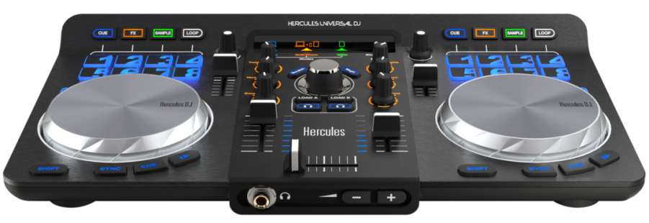

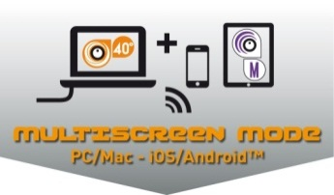
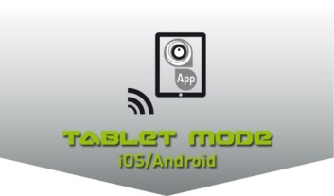

Technische specificaties
DJ-controller met twee mengpanelen Bluetooth® draadloze technologie - Ingebouwde audio (Mix- en Preview-uitgangen / externe ingang) - Capacitieve jogwielen - 16 hoogpresterende pads
Allesomvattend softwarepakket: DJUCED™ 40° for Mac®/PC DJUCED™ Master for iOS / Android DJUCED™ App for iOS / Android
www.hercules.com
Fysieke specificaties
Afmetingen: 40(B) x 23(D) x 4,5(H) cm
Jogwiel-diameter: 11 cm
Gewicht: 1,5 kg
Vereiste configuratie
DJUCED™ 40° PC / MAC 2 GHz CPU of hoger 2 GB RAM of meer Windows Vista, 7, 8 (32 en 64 bit) MAC OSX 10.7 en hoger (32 en 64 bit)
DJUCED™ Master (iOS en Android) iOS 7 en hoger / Bluetooth® 4.0 iPhone 4S, iPod Touch 5, iPad mini, iPad 3 en recentere apparaten Android 4.0 en hoger / Bluetooth® 3.0
DJUCED™ App (iOS en Android) iOS 7 en hoger / Bluetooth® 4.0 iPad mini, iPad 3 en recentere apparaten Android 4.0 en hoger / Bluetooth® 3.0
Controleer hier of uw apparaat compatibel is
1 DJ-controller, 3 modi
Pc/Mac ® LAPTOP-MODUS: de essentie van het mixen
Gebruik uw controller en uw computer om mensen aan het dansen te krijgen
Bedien DJUCED™ 40°vanaf uw Mac® of PC (via een USB-verbinding)
Compatibel met MIDI DJ-software
MULTISCREEN-MODUS: uitgebreide en ongekende mix-mogelijkheden
Mix vanaf uw Mac® of pc (via een USB-verbinding)
Bedien uw mix, of breidt hem uit, vanaf uw smartphone of tablet met behulp van de ingebouwde Bluetooth® draadloze technologie en de speciale DJUCED™ Master app
Ontdek oneindige mogelijkheden met deze inventieve app
TABLET-MODUS: gebruiksvriendelijke DJ-functies onder handbereik
Verbind uw tablet draadloos met uw Hercules Universal DJ-controller en u bent klaar om te gaan mixen (Bluetooth® draadloze technologie)
Beluister de volgende track door de audio-uitgang van uw tablet met behulp van de meegeleverde audiokabel te verbinden met de externe ingang
Een zeer uitgebreide DJ-controller
Mixbediening voor 2 afzonderlijke decks
2 drukgevoelige capacitieve jogwielen
Ingebouwde audio-interface met luidsprekers en koptelefoonuitgangen, en een externe ingang
16 pads
Een modern en slank design
Bekrast-geborstelde afwerking op decks, matte afwerking op het centrale mengpaneel
Metalen oppervlak op jogwielen
Verlichte knoppen zodat gebruikers deze gemakkelijk kunnen vinden, zelfs in omstandigheden met weinig licht
Licht van gewicht en draagbaar: verlevendig feestjes, waar u ook bent
Inhoud van de verpakking
Hercules Universal DJ Installatie-cd Gedrukte Snelstartgids + poster USB-kabel Tulp mini-jack kabel voor audio
Specificaties van de verpakking
Kleurendoos 47,6 x 26,6 x 7,4 cm
Verpakking 50 x 29,5 x 17,5 cm
Eenheden/verpakking 2
Aantal/pallet 108
Productreferentie / barcode
EMEA: 4780773 / 3 36293 474451 9
USA : 4780773/ 6 63296 41968 2
© 2014 Guillemot Corporation S.A. Alle rechten voorbehouden. Hercules® is een geregistreerd handelsmerk van Guillemot Corporation S.A. Apple en iPad zijn handelsmerken van Apple, Inc., geregistreerd in de VS en andere landen. Het Bluetooth®-woordmerk en de -logo's zijn geregistreerde handelsmerken van Bluetooth SIG, Inc. en worden door Guillemot Corporation S.A. louter onder licentie gebruikt. Microsoft®, Windows® XP, Windows® Vista, Windows® 7 en Windows® 8 zijn geregistreerde handelsmerken van Microsoft Corporation. Alle overige handelsmerken en merknamen worden hierbij erkend en zijn het eigendom van de respectieve eigenaren. Aan afbeeldingen en illustraties kunnen geen rechten worden ontleend. Inhoud, ontwerp en specificaties kunnen zonder kennisgeving vooraf worden gewijzigd en kunnen per land verschillen.

Slide 3
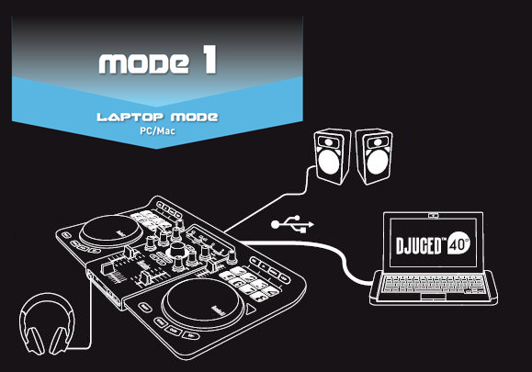
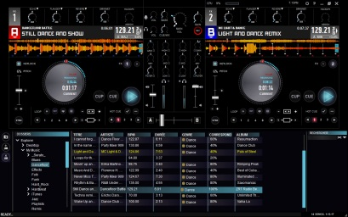

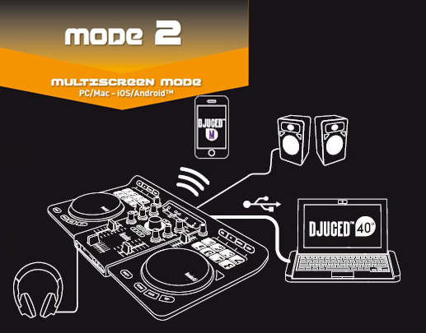
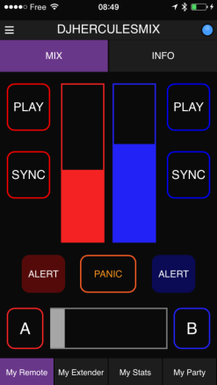
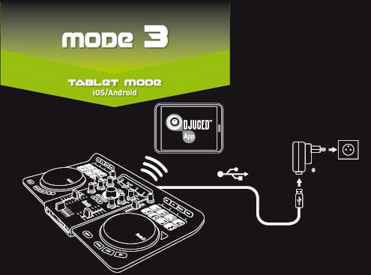
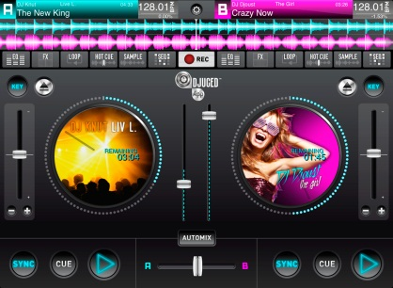
De DJ Party 3.0
www.hercules.com
DJUCED™ 40°
Uitgebreide en gebruiksvriendelijke DJ-software.
PC/Mac - Aanwezig in verpakking.
DJUCED™ Master
Breid uw DJ-controller uit met de My Remote- en My Extender-modules. Nodig uw gasten uit om bij te dragen aan het succes van uw feestje met behulp van DJUCED™ Party (stemmen op afspeellijst, verzoeknummers en speciale berichten).
DJUCED™ Master is een baanbrekende app, gratis beschikbaar in de iOS en Android appwinkels.
DJUCED™ App
Alle DJ-functies onder handbereik.
DJUCED™ App is een DJ-toepassing die gratis beschikbaar is in de iOS en Android appwinkels.
Opmerking: controleer hier de compatibiliteit van uw Android-apparaat
Productreferentie / barcode:
EMEA: 4780773 / 3 36293 474451 9
USA : 4780773/ 6 63296 41968 2
© 2014 Guillemot Corporation S.A. Alle rechten voorbehouden. Hercules® is een geregistreerd handelsmerk van Guillemot Corporation S.A. Apple en iPad zijn handelsmerken van Apple, Inc., geregistreerd in de VS en andere landen. Het Bluetooth®-merk en het Bluetooth®-logo zijn geregistreerde handelsmerken van Bluetooth SIG, Inc. en worden door Guillemot Corporation onder licentie gebruikt. Microsoft®, Windows® XP, Windows® Vista, Windows® 7 en Windows® 8 zijn geregistreerde handelsmerken van Microsoft Corporation. Alle overige handelsmerken en merknamen worden hierbij erkend en zijn het eigendom van de respectieve eigenaren. Aan afbeeldingen en illustraties kunnen geen rechten worden ontleend. Inhoud, ontwerp en specificaties kunnen zonder voorafgaande aankondiging worden gewijzigd en kunnen per land verschillen.
Uw contactpersoon:
xxxxxxxxxxxxxxxxxxxxxxx

Slide 4
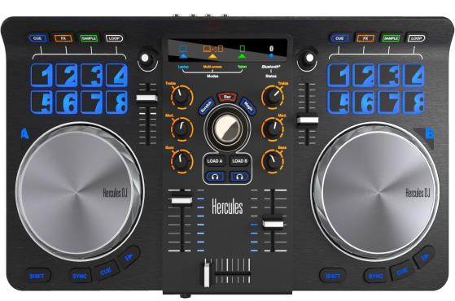
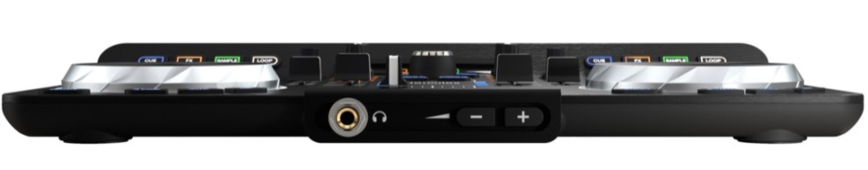
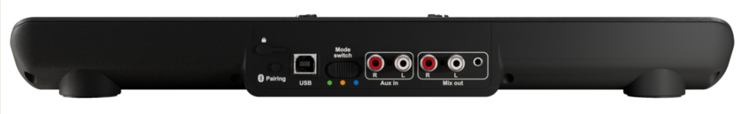

1 DJ-controller. 3 modi
www.hercules.com
Modusweergave
Blader-
draaiknop
Draaiknop
8 pads /
4 modi
Een zeer uitgebreide DJ-controller
Pitch-fader
Capacitieve
jogwielen
3-bands equalizer
Volumefader
Transportknoppen
Play / Cue / Sync
Crossfader
Met een slank
en elegant design
Met trendy
achtergrond-verlichting
Productreferentie / barcode
EMEA: 4780773 / 3 36293 474451 9
USA : 4780773/ 6 63296 41968 2
© 2014 Guillemot Corporation S.A. Alle rechten voorbehouden. Hercules® is een geregistreerd handelsmerk van Guillemot Corporation S.A. Apple en iPad zijn handelsmerken van Apple, Inc., geregistreerd in de VS en andere landen. Het Bluetooth®-woordmerk en de -logo's zijn geregistreerde handelsmerken van Bluetooth SIG, Inc. en worden door Guillemot Corporation S.A. louter onder licentie gebruikt. Microsoft®, Windows® XP, Windows® Vista, Windows® 7 en Windows® 8 zijn geregistreerde handelsmerken van Microsoft Corporation. Alle overige handelsmerken en merknamen worden hierbij erkend en zijn het eigendom van de respectieve eigenaren. Aan afbeeldingen en illustraties kunnen geen rechten worden ontleend. Inhoud, ontwerp en specificaties kunnen zonder kennisgeving vooraf worden gewijzigd en kunnen per land verschillen.

